Slide 1
BERØRT
SKULPTURER om Coronanedlukning
2021

Slide 2
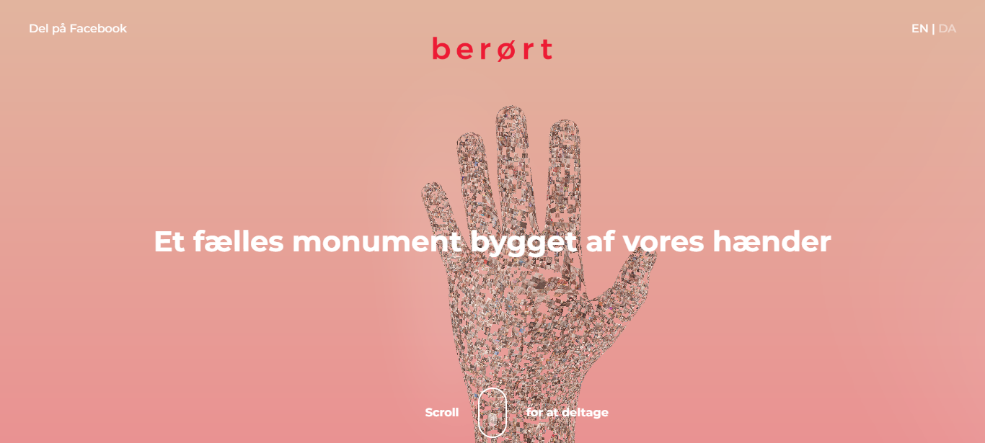

Slide 3
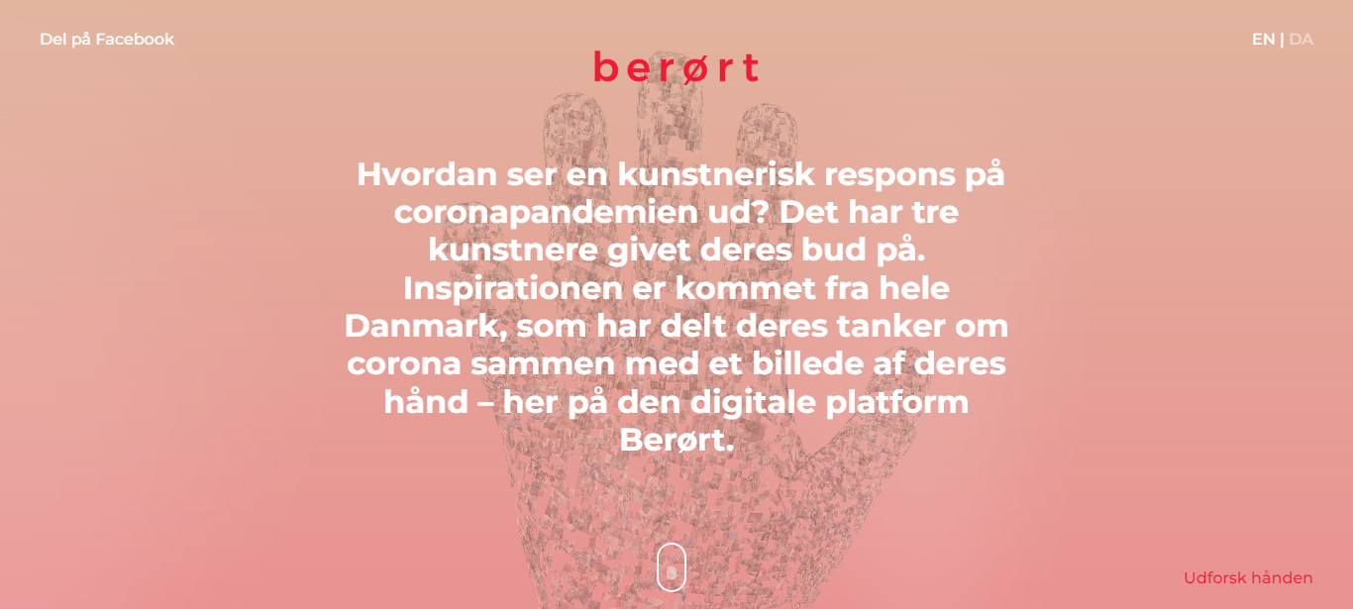

Slide 4
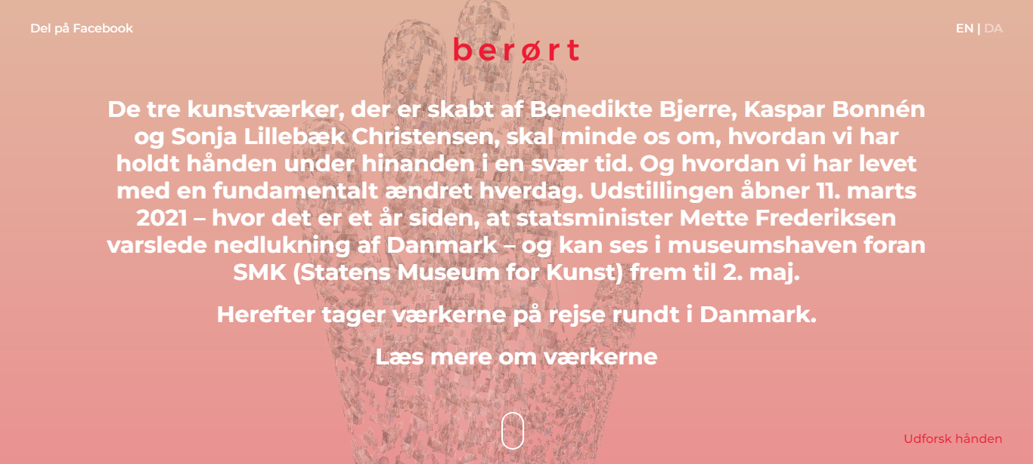

Slide 5
Pressemeddelse. SMK
11. marts 2021 er det præcis et år siden, at statsminister Mette Frederiksen varslede den første nedlukning af Danmark. På årsdagen åbner SMK sammen med Coop, Røde Kors og Hjaltelin Stahl en ny udendørs udstilling, hvor tre toneangivende kunstnere fortolker coronapandemien og præsenterer tre helt nye kunstværker.
En gigantisk bærbar computer. En sætning i genbrugsmursten på en græsplæne. Og en videocollage med hænder, albuehilsner og møder med afstand.
I en ny udendørs udstilling giver de tre kunstnere Benedikte Bjerre, Kaspar Bonnén og Sonja Lillebæk Christensen hver deres bud på, hvordan en kunstnerisk respons på coronapandemien ser ud. Udstillingen åbner 11. marts – på årsdagen for Danmarks nedlukning – og værkerne præsentereres i museumshaven foran SMK (Statens Museum for Kunst), hvor alle interesserede kan kigge forbi.
“Op igennem historien har epidemier med jævne mellemrum hærget samfund og ændret liv. Ofte har malere, billedhuggere og grafikere skabt kunstneriske vidnesbyrd, som har hjulpet til på mange års afstand at forstå, hvordan disse krisetider berørte de mennesker, der levede i dem. Vi håber, at værkerne på denne udstilling, skabt af tre markante samtidskunstnere, på samme måde vil fungere som prismer til at forstå et år med corona, hvor sammenhold og isolation blev to sider af samme sag,” siger Mikkel Bogh, direktør for SMK.
De tre kunstværker er en del af projektet Berørt og skal minde os om, hvordan vi har holdt hånden under hinanden i en svær tid, og hvordan vi i det hele taget har levet med en fundamentalt ændret hverdag det seneste år. Projektet er skabt i et partnerskab mellem Røde Kors, Coop, Hjaltelin Stahl – Part of Accenture Interactive og SMK.
“Vores oplevelse af de seneste 12 måneder har været meget konkrete, hvor vores medarbejdere har arbejdet hårdt for at sikre dagligvareforsyningen i Danmark i trygge rammer for kunderne. Derfor er vi glade for også at kunne bidrage til disse kunstneriske fortolkninger af pandemien,” siger bestyrelsesformand Lasse Bolander, Coop.

Slide 6
Hjælpende hænder til de mest udsatte
Projektet Berørt gav sidste år alle mulighed for at uploade et billede af deres hånd og dele deres tanker om coronapandemien på berørt.dk. For hver hånd gav Coop 5 kr. til Røde Kors, som gik ubeskåret til at hjælpe de mest udsatte under coronakrisen i både Danmark og i udlandet. I alt blev der samlet godt 30.000 kroner ind.
“Covid-19 har gjort, at Røde Kors har haft ekstra travlt det seneste år, da mange mennesker har brugt vores hjælp. Coop’s bidrag i forbindelse med Berørt-projektet har hjulpet os med at være til stede og støtte sårbare – blandt andet ved at bidrage til, at vi har kunnet opbygge hjælpenetværket PARAT, som mange tusinder danskere meldte sig til i løbet af få uger. Via netværket kan udsatte medmennesker i isolation få hjælp til praktiske gøremål som indkøb,” siger generalsekretær for Røde Kors, Anders Ladekarl.
Puljen af hænder og coronatanker blev efterfølgende videregivet til de tre kunstnere, som hver især har ladet sig inspirere af indholdet til at skabe deres corona-kunstværk.
“De tre kunstværker, som nu bliver præsenteret, er kulminationen på et projekt, der står mit hjerte meget nært. De vil for fremtiden stå som fysiske monumenter, hvor venner og familier kan samles og mindes alt det, som vi gik igennem under COVID-19 pandemien. Med projektet ønsker vi at vise, at selvom man skal holde afstand, kan man på et følelsesmæssigt plan sagtens være tæt på dem, man savner,” siger Adam Kerj, Chief Creative Officr hos Hjaltelin Stahl – part of Accenture Interactive.

Slide 7
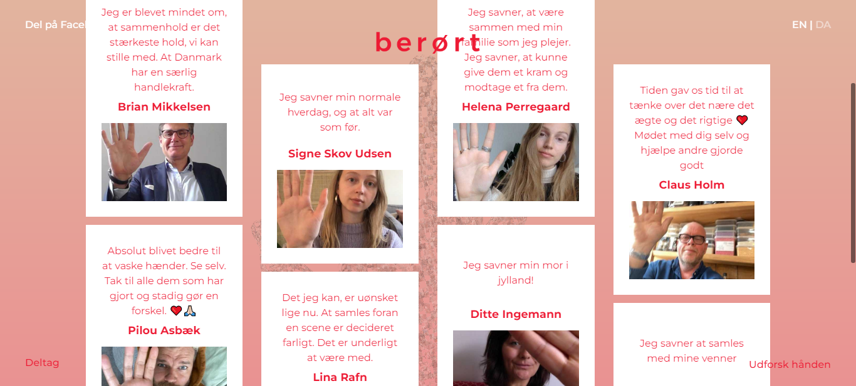

Slide 8
Benedikte Bjerre: Eee-O-Eleven
Benedikte Bjerre. Berørt
Notes:
Eee-o eleven
1. A song by Sammy Davis Jr.
2. A term for a perfect Craps game gone sour
(Eee O Eleven is actually Yee O Eleven a reference the the table game craps. Dealers will add a name or accent to a number since the tables can get loud and numbers confused. The numbers Seven and Eleven can make or break your game but are often confused. Dealers help clear things up by saying Yo-leven or Eleven Yo Yo. The song references that as eleven is always a winner either in a the field or the pass line and when a point is on, a seven is a losing roll. So the song talks about the money and things he would have with the roll of Yee O Eleven. The producers found that this was appropriate considering the movie takes place in Las Vegas, a town famous for gambling.)
3. A Concept for which a person wishes and acheieves the perfect life. you have money, power and so many ways to show it off. With A block long limo with its driver, a penthouse with spending money laying about, and good looking people surrouding you. and then suddenly Its taken from you in an instant. like as if a single dice roll destroyed your life and your dreams.

Slide 9
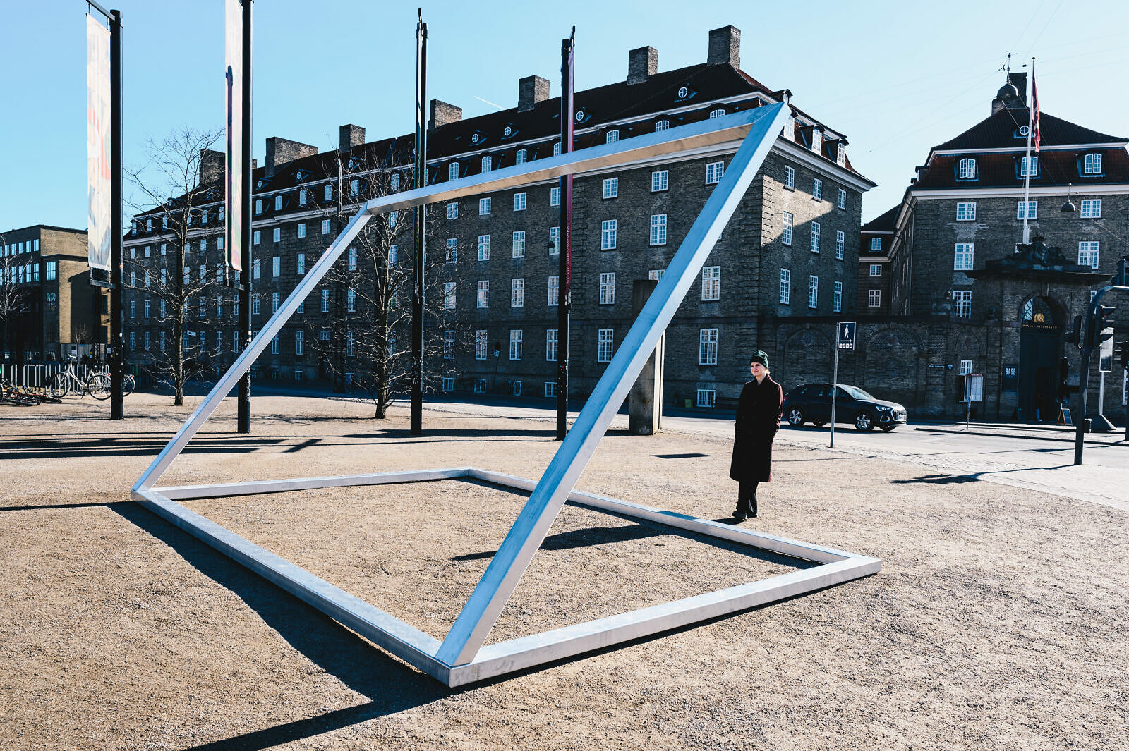
Benedikte Bjerre:
Eee-O-Eleven, 2021.
Pludselig var der skærme overalt. Benedikte Bjerre (f. 1987) har skabt omridset af en gigantisk bærbar computer.

Slide 10
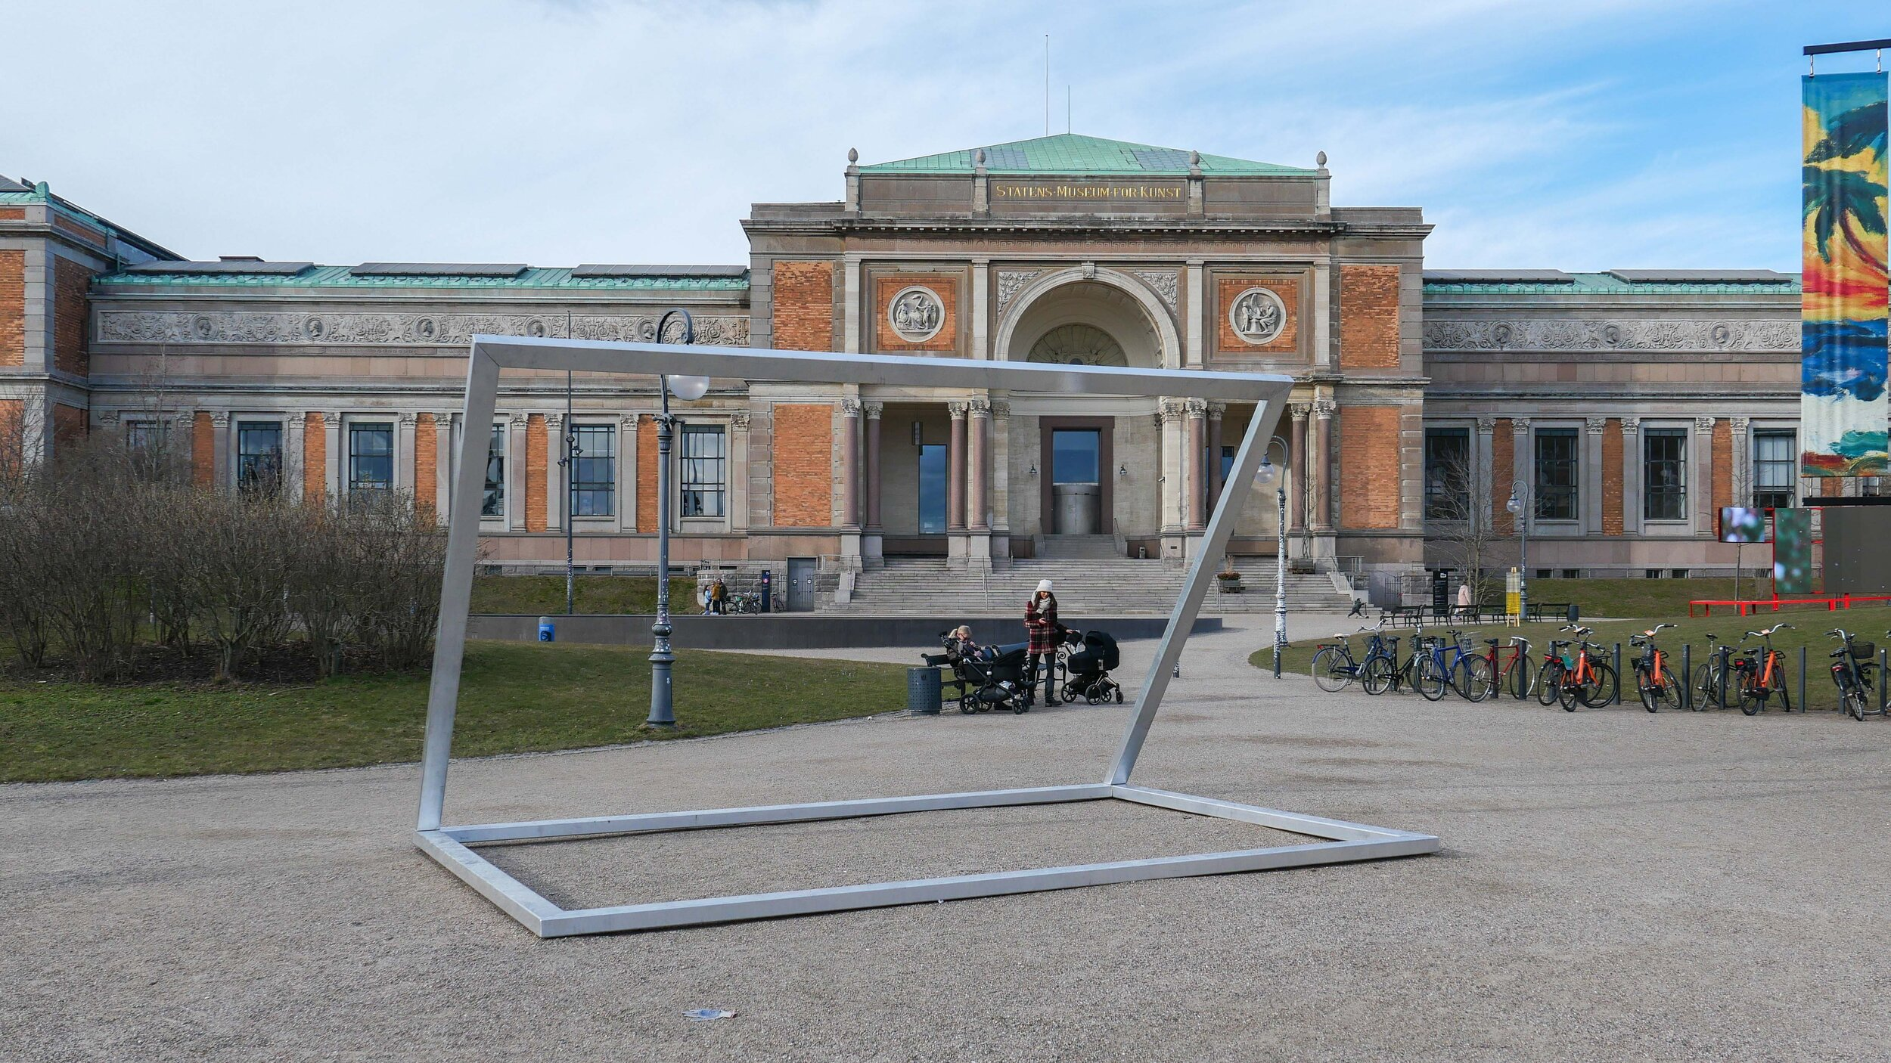

Slide 11
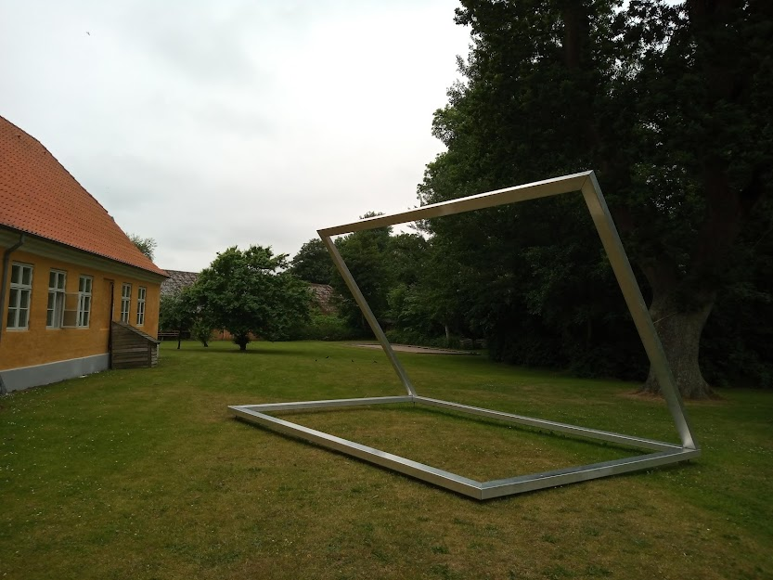
Notes:
Fra BERØRT-udstillingen på Statens Museum for Kunst (SMK) i Thy

Slide 12
Sonja Lillebæk Christensen: Skylden
Sonja Lillebæk Christensen. Berørt

Slide 13
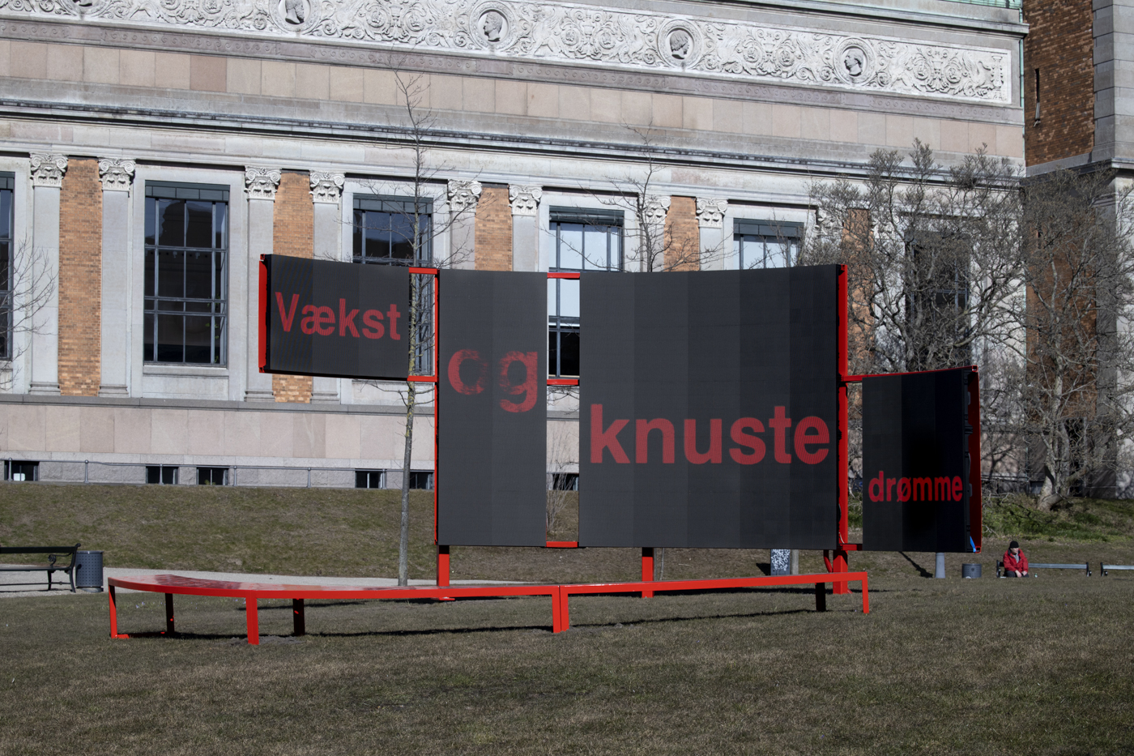
Sonja Lillebæk Christensen: Skylden, 2021.
Vi holder afstand, spritter af og hilser med albuen. Sonja Lillebæk Christensens (f. 1972) har skabt et videokunstværk, hvor hun undersøger nogle af de nye adfærdsmønstre, som vi har taget til os under pandemien.

Slide 14
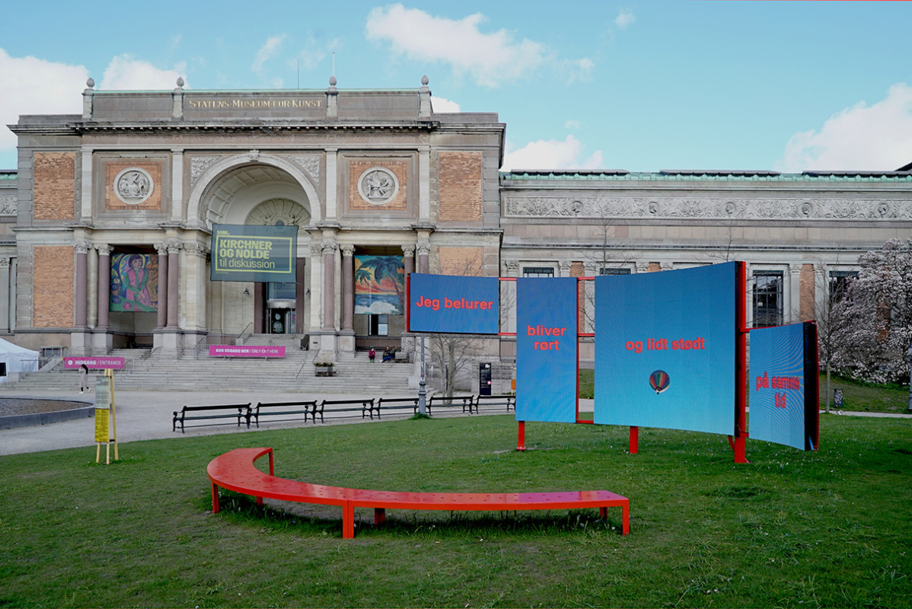

Slide 15
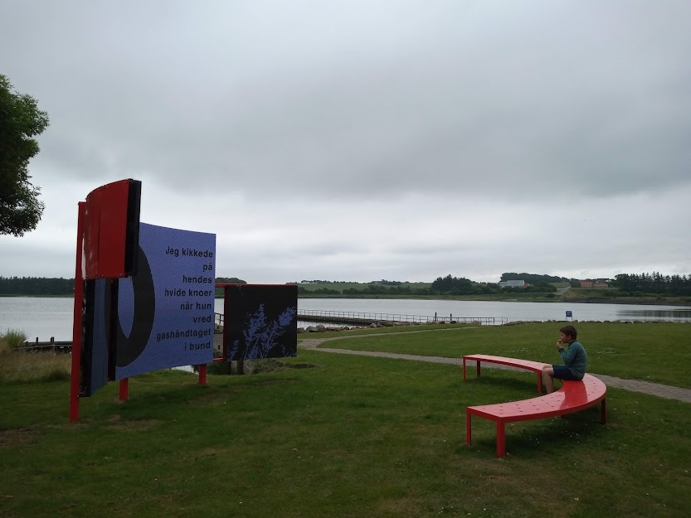
Notes:
Fra BERØRT-udstillingen på Statens Museum for Kunst (SMK) i Thy

Slide 16
Kaspar Bonnén: JEG TROEDE VI SKULLE BYGGE NOGET OP SAMMEN MEN JEG BLEV VED MED AT GRAVE.
Kaspar Bonnén. Berørt

Slide 17
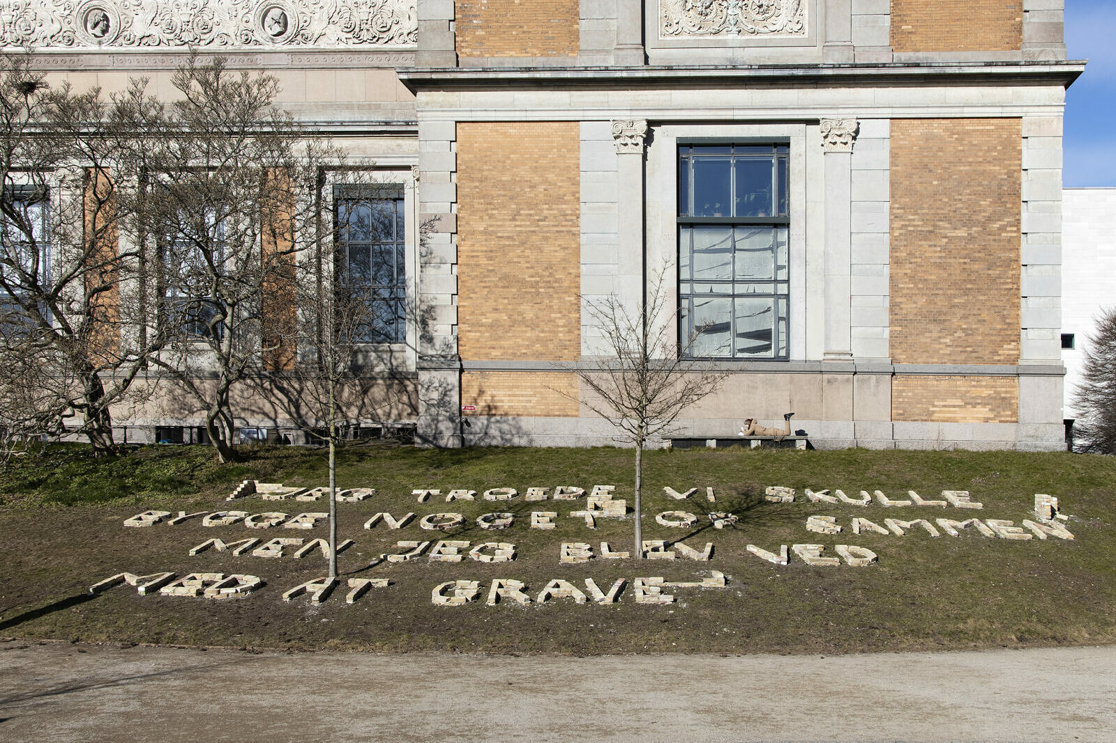
Kaspar Bonnén: JEG TROEDE VI SKULLE BYGGE NOGET OP SAMMEN MEN JEG BLEV VED MED AT GRAVE, 2021.
Kaspar Bonnén (f. 1968), som både er forfatter og kunstner har skabt en sætning i genbrugsmursten.

Slide 18
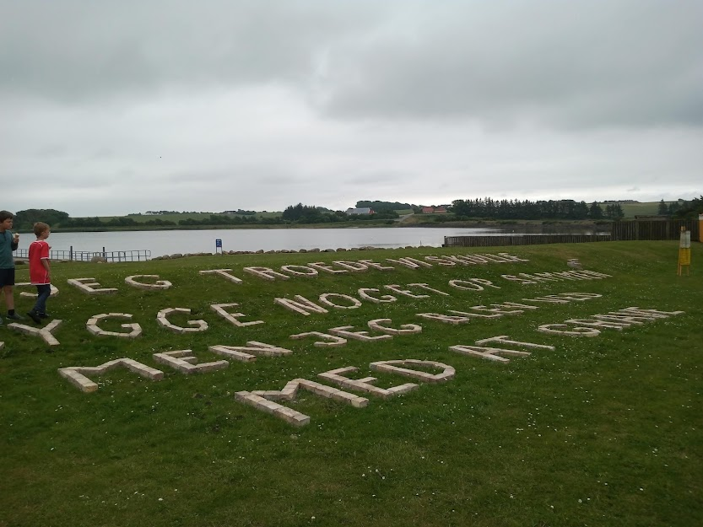
Notes:
Fra BERØRT-udstillingen på Statens Museum for Kunst (SMK) i Thy

